Slide 1
Я досліджую світ
2 клас
Людина і світ
Урок 72
Де і як люди використовують
штучні матеріали?

Slide 2
Налаштування на урок
Розглянь книжки. Назви свої очікування від уроку
Всі сідайте тихо, діти,
Домовляймось
не шуміти,
На уроці не дрімати,
А старанно працювати.
Все буде легко!
Буде цікаво!
Відчую успіх!
Все буде важко!

Slide 3
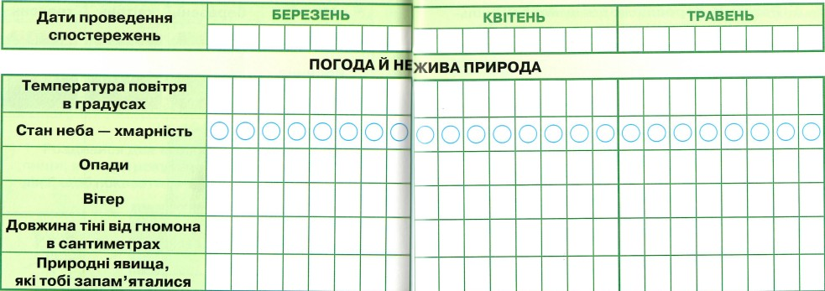
Вправа «Синоптик»
Яка зараз пора року?
Яке число місяця?
Який місяць року?
Який день тижня?
Спостерігай за погодою і неживою природою. Заповнюй весняний календар спостережень
Зошит.
Сторінка
30-31

Slide 4
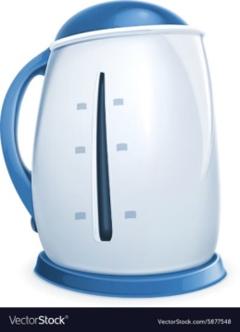
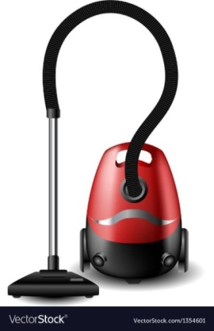
Пригадай
Які риси характеру, на твою думку, притаманні справжнім винахідникам?
Пригадай винаходи, якими ми користуємося в побуті.
Яких українських винахідників ти знаєш?
Сьогодні на уроці ми ознайомимось з походженням та використанням людиною штучних матеріалів.

Slide 5
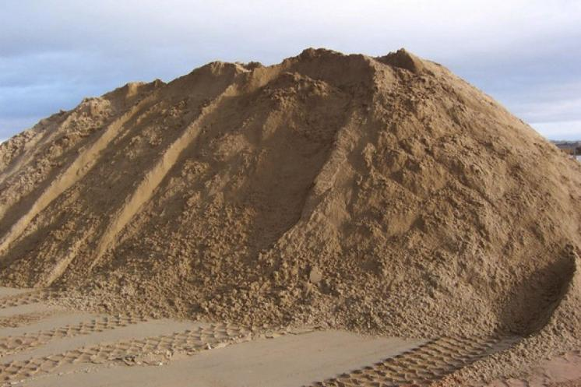
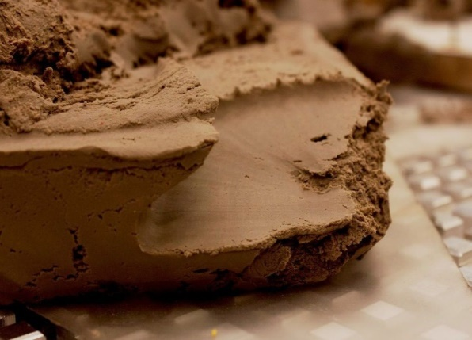
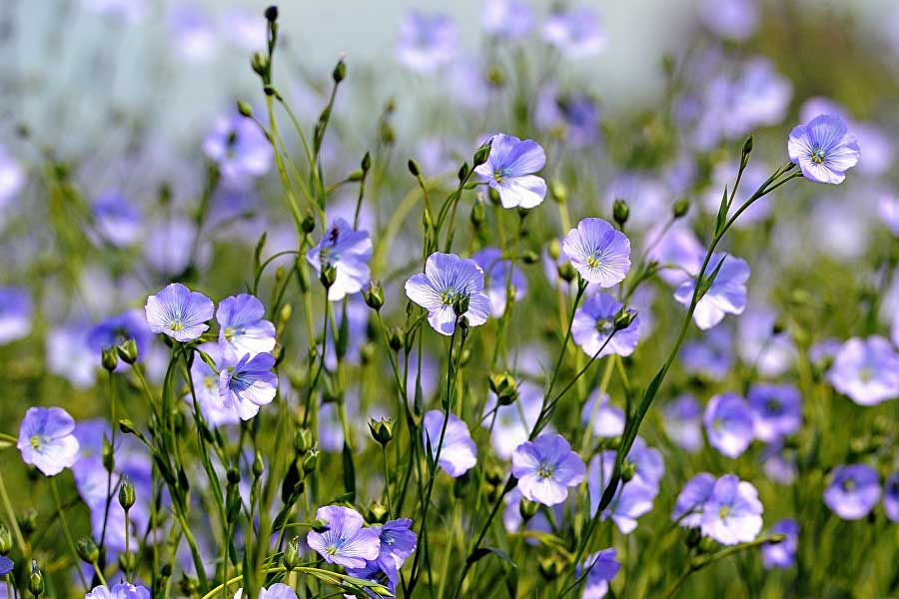
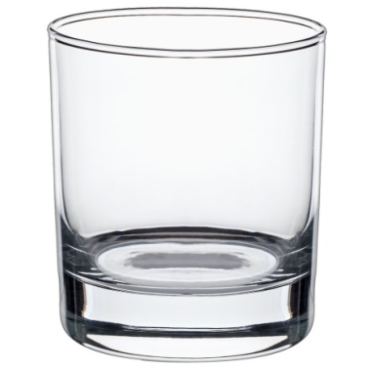
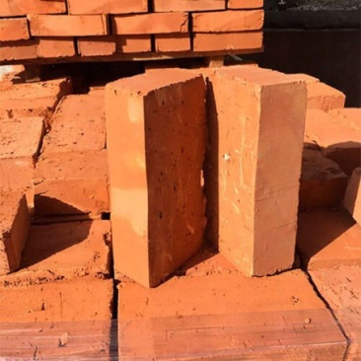
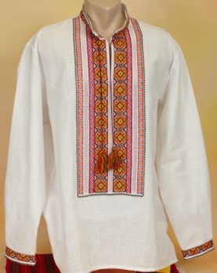
Поглянь навколо себе. Назви, що тебе оточує
Чи можеш сказати, з чого зроблені предмети навколо тебе?
Пісок, глина, льон – це природні матеріали.

Slide 6
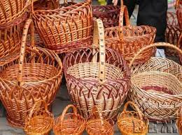
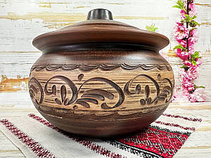
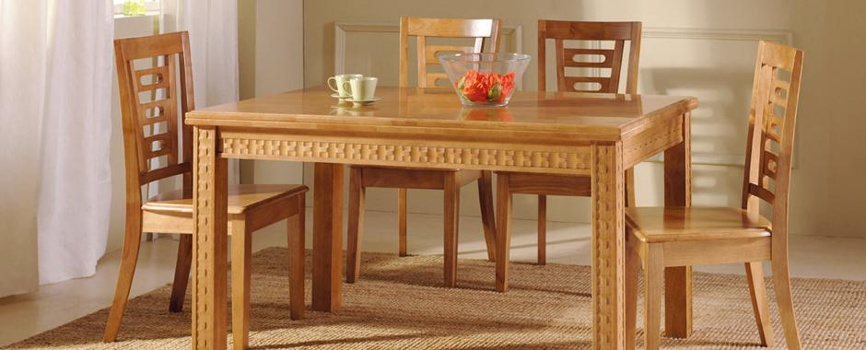
Природні матеріали
Усі вироби, що нас оточують, виготовляють із різноманітних матеріалів. Нитки, тканини, посуд, цеглу люди споконвіку виробляють із природних (натуральних) матеріалів.
Лозоплетіння
Глиняна жаровня
Природні, натуральні нитки та пряжа мають рослинне або тваринне походження. Їх «постачають» рослини: льон, конопля та бавовна. А тварини (вівці, кози й верблюди) — вовняну пряжу.
Дерев’яні меблі
Підручник.
Сторінка
98

Slide 7
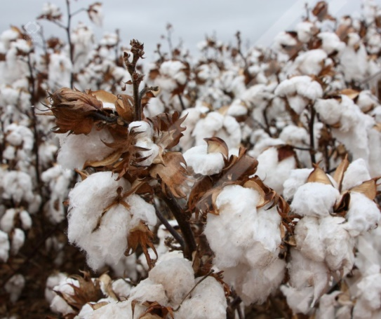
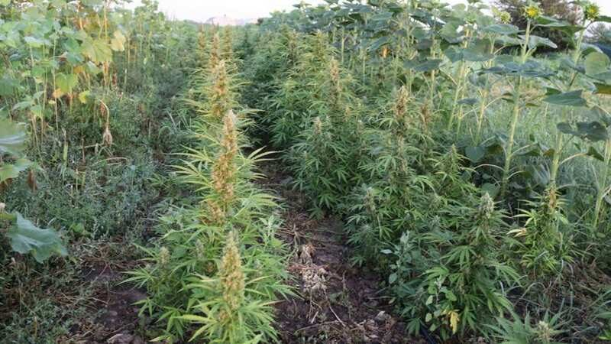
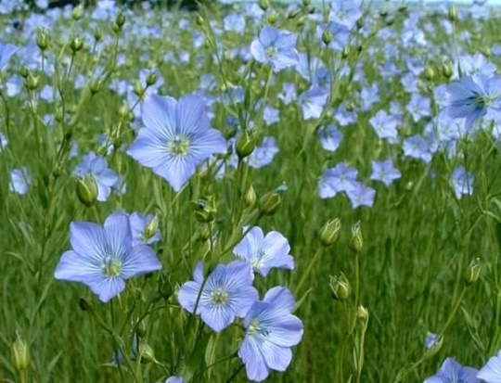
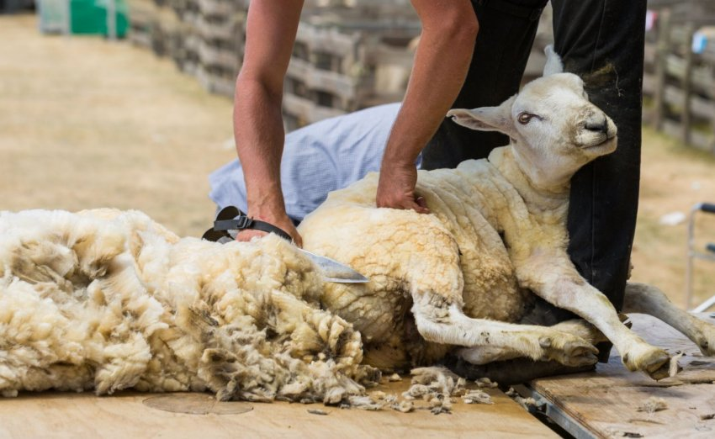
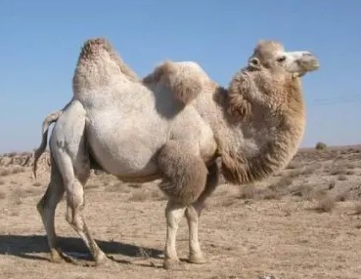
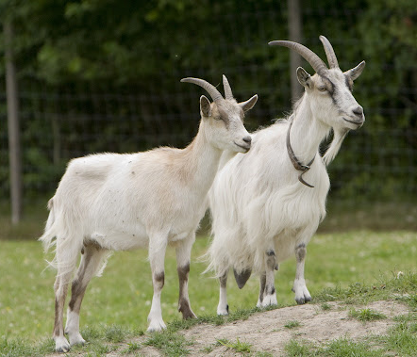
Встав пропущені слова
З чого одяг у людини?
Ну, звичайно ж, із ________
З чого робляться тканини?
Із травинок? Павутини?
І на вас, і на мені
З павутини одяг?____
А із чого ж утворити
Нам тканини всі?
Із_______
тканини.
Конопля
Бавовник
Льон
ні!
ниток!
Пригадай рослини й тварин, що «постачають» природні, натуральні нитки та пряжу.
Вовна

Slide 8
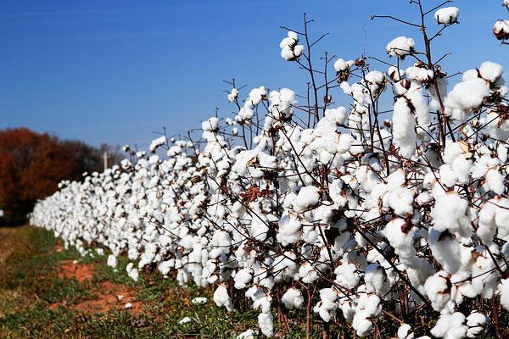
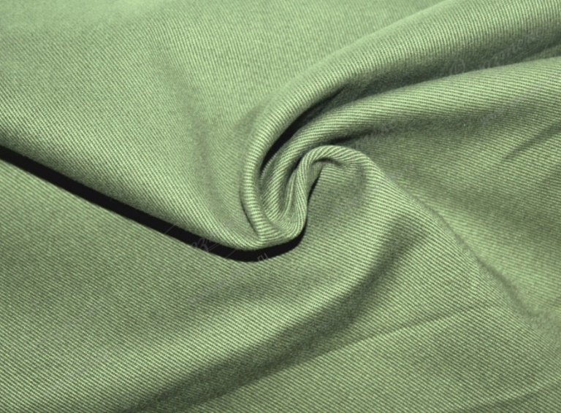
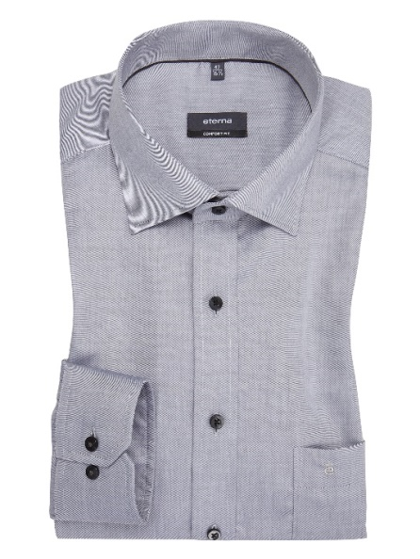
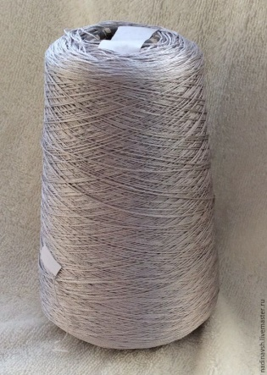
Розглянь фото
Розкажи, який шлях проходить одяг від рослини до сорочки

Slide 9
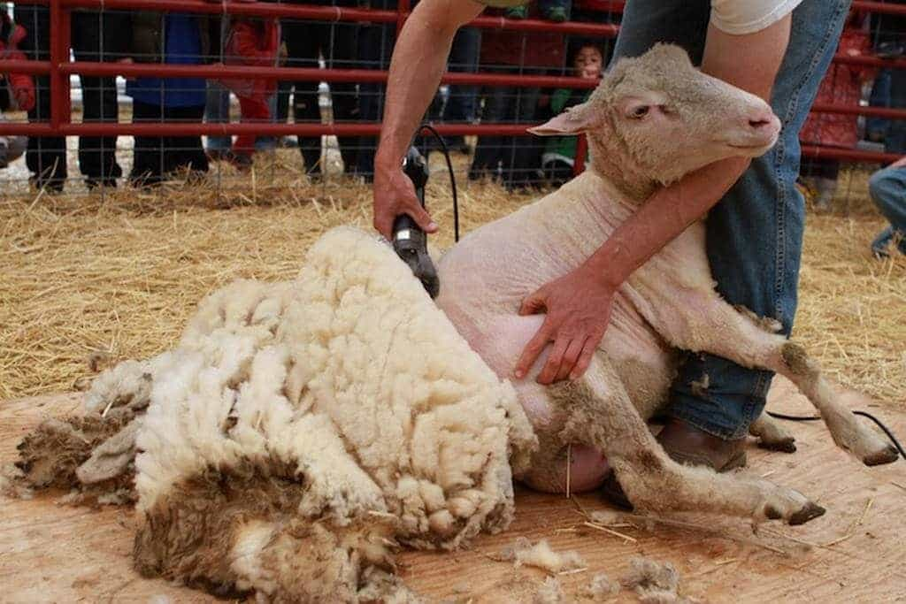
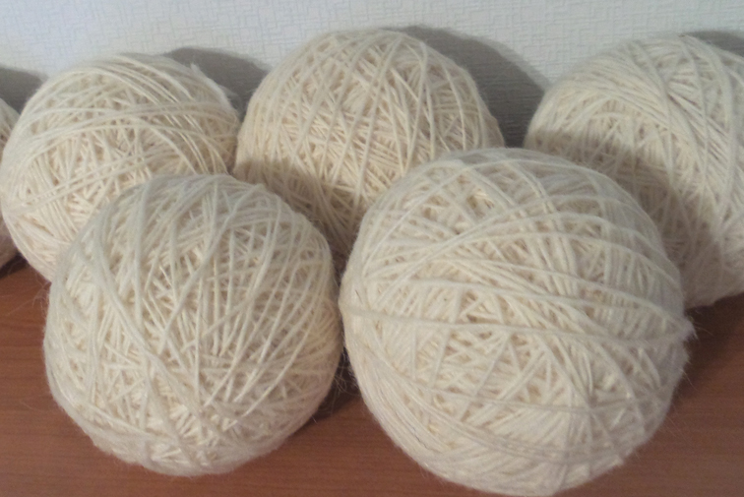
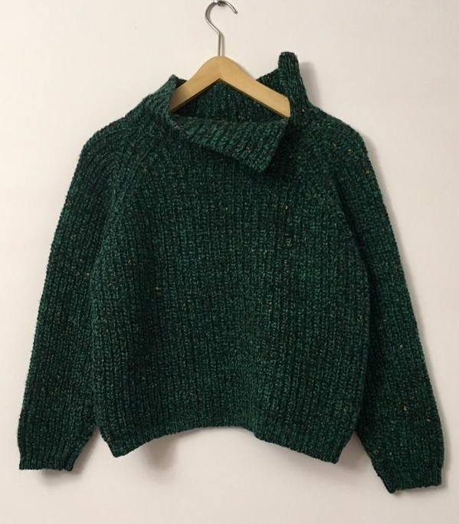
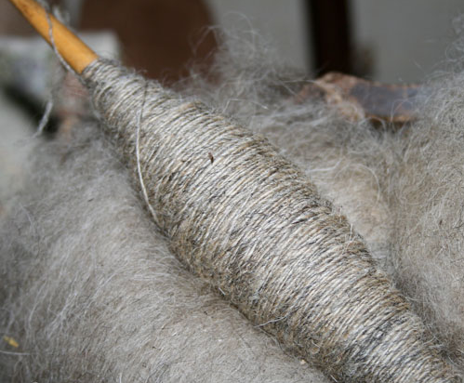
Розглянь фото
Розкажи, який шлях проходить одяг від вівці до светра

Slide 10
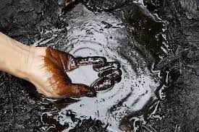
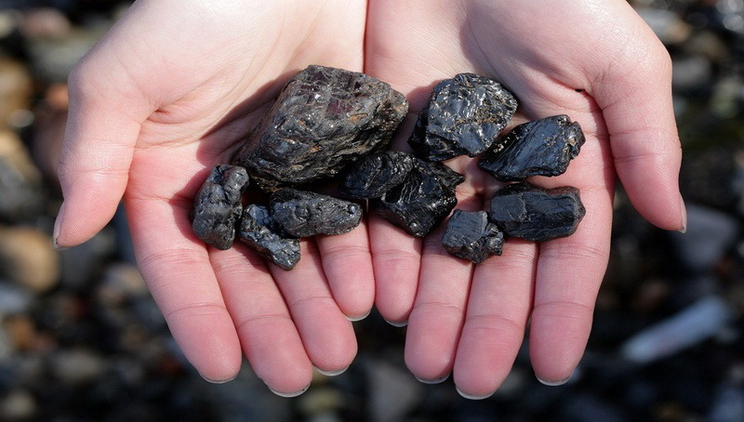
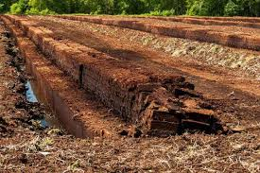
Штучні матеріали
Однак на Землі стає дедалі менше природних матеріалів. Тому виникла потреба у створенні штучних замінників для них.
Штучні матеріали з’являються в результаті перетворень нафти, кам’яного вугілля, торфу.
Нафта
Кам’яне вугілля
Торф
Підручник.
Сторінка
98

Slide 11
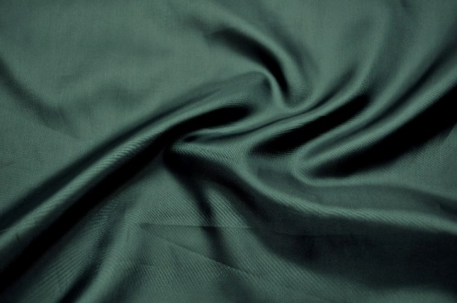
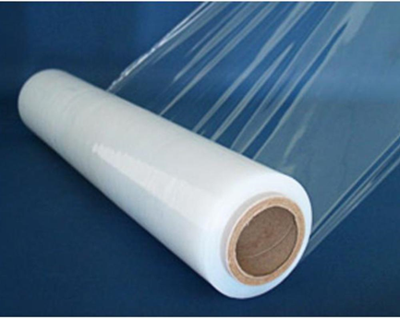
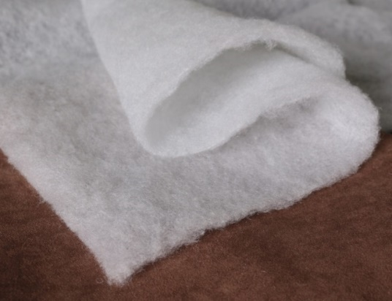
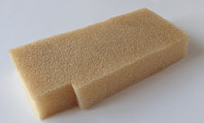
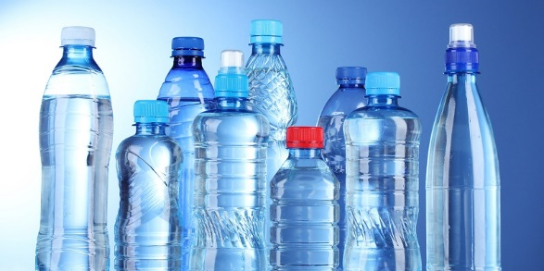
Штучні матеріали
Штучні нитки відзначаються міцністю і стійкістю. З них виготовляють різноманітні тканини, нейлон, пластик, поліетилен, хутро, вату.
До штучних матеріалів належить замінник шкіри — дерматин, а також синтепон і поролон. Їх широко використовують у побуті й інших сферах життя.
Нейлон
Поліетилен
Пластик
Поролон
Підручник.
Сторінка
98
Синтепон

Slide 12
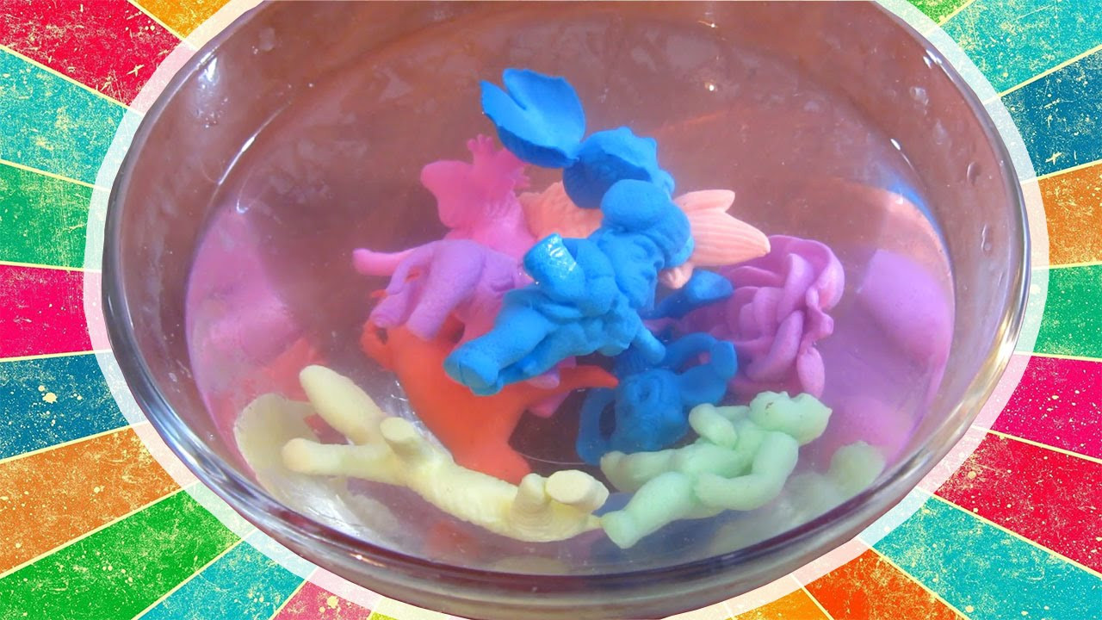
Досліди властивості штучних матеріалів
Придумай, як можна перевірити властивості поролону (або інших штучних матеріалів на свій вибір).
Підручник.
Сторінка
98

Slide 13
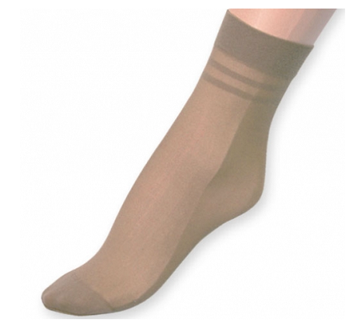
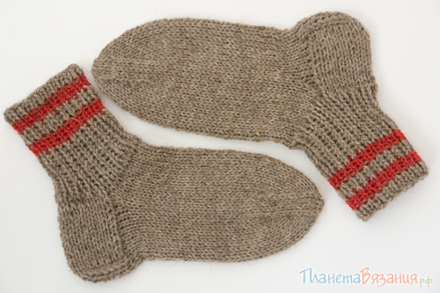
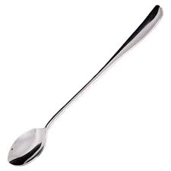
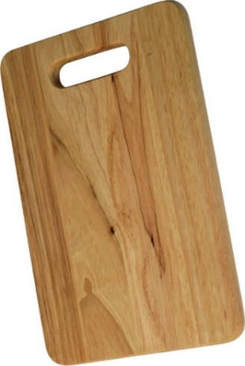
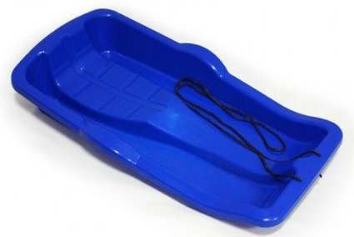
Розкажи, що спільного та відмінного в продемонстрованих предметах

Slide 14
Поміркуй
Назви вироби із штучних матеріалів, які тебе оточують.
Що спонукало людину до винайдення штучних матеріалів?
Чи можна із цих матеріалів виготовляти вироби для оздоблення житла, робити іграшки?

Slide 15
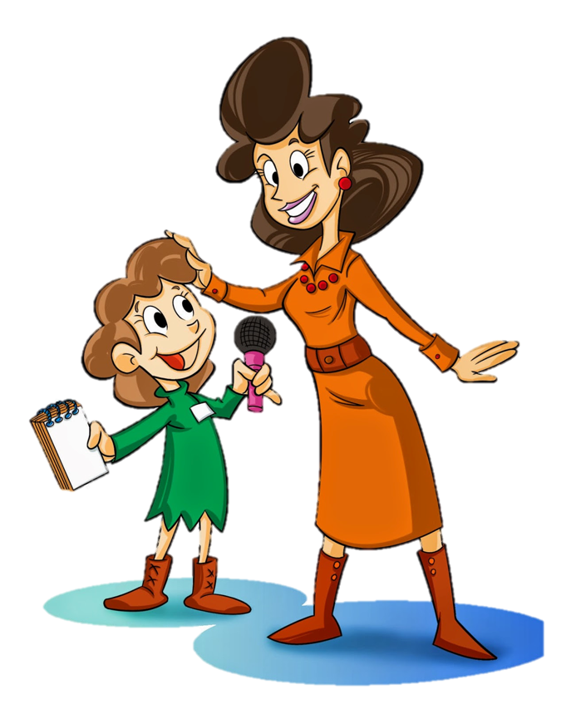
Вправа «Мікрофон»
Якими за походженням бувають матеріали?
Поміркуй, що доцільно виготовляти зі штучних матеріалів для оздоблення оселі.
Чи хочеш ти бути винахідником/винахідницею?
Підручник.
Сторінка
98

Slide 16
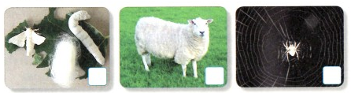
Робота в зошиті
5. Напиши букву П біля зображень виробів, виготовлених із природних матеріалів, та букву Ш – біля виробів, що виготовлені зі штучних матеріалів.
П
Ш
П
Ш
П
Ш
6. Які тварини забезпечують людину вовняними нитками? Познач 𝑽. Підпиши всі зображення.
𝑽
Шовкопряд
Вівця
Павук
Сторінка
24

Slide 17
Рефлексія
Проаналізуй свою роботу на уроці
Мені все вдалося!
Було цікаво!
Треба ще подумати
Було важко

